Slide 1


NHIỆT LIỆT CHÀO MỪNG CÁC THẦY, CÔ GIÁO ĐẾN DỰ GIỜ
LỚP 4C

Slide 2


Slide 3
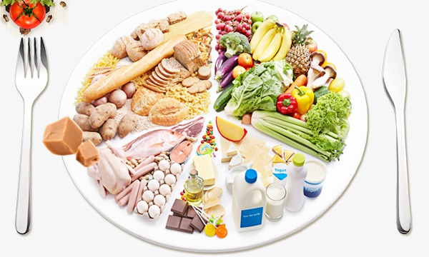

Slide 4
Phiếu học tập
Điền vào chỗ chấm.
1. Nếu ngày nào em cũng ăn một vài món cố định các em sẽ thấy ..........................
2. Có loại thức ăn nào chứa đầy đủ tất cả các chất dinh dưỡng không ?..................
3. Điều gì sẽ xảy ra nếu chúng ta chỉ ăn thịt, cá mà không ăn rau quả?
…………………………………………………………………………………………………….
4. Để có sức khỏe tốt chúng ta cần ăn như thế nào?
…………………………………………………………………………………………………….
5. Vì sao cần phải phối hợp nhiều loại thức ăn và thường xuyên thay đổi món ăn?
…………………………………………………………………………………………………….

Slide 5
Trò chơi:
Ai nhanh hơn

Slide 6
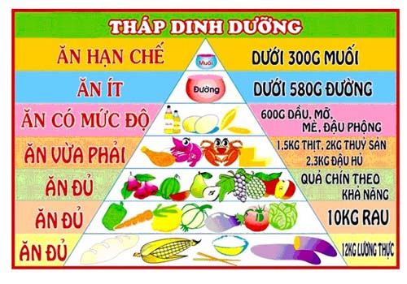
Trình bày:
Tháp dinh dưỡng trung bình 1 tháng

Slide 7
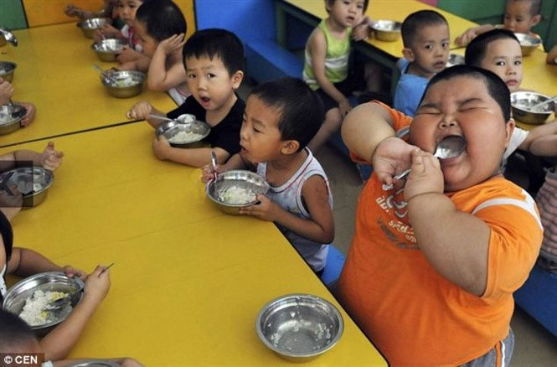
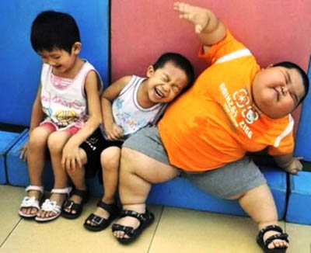

Slide 9
Nhóm thức ăn cần ăn đủ: Lương thực, rau quả chín.
Nhóm thức ăn cần ăn vừa phải:Thịt, cá, đậu phụ và thủy hải sản khác.
Nhóm thức ăn cần ăn có mức độ: Dầu mỡ, vừng, lạc.
Nhóm thức ăn cần ăn ít: Đường.
Nhóm thức ăn cần ăn hạn chế: Muối.

Slide 10
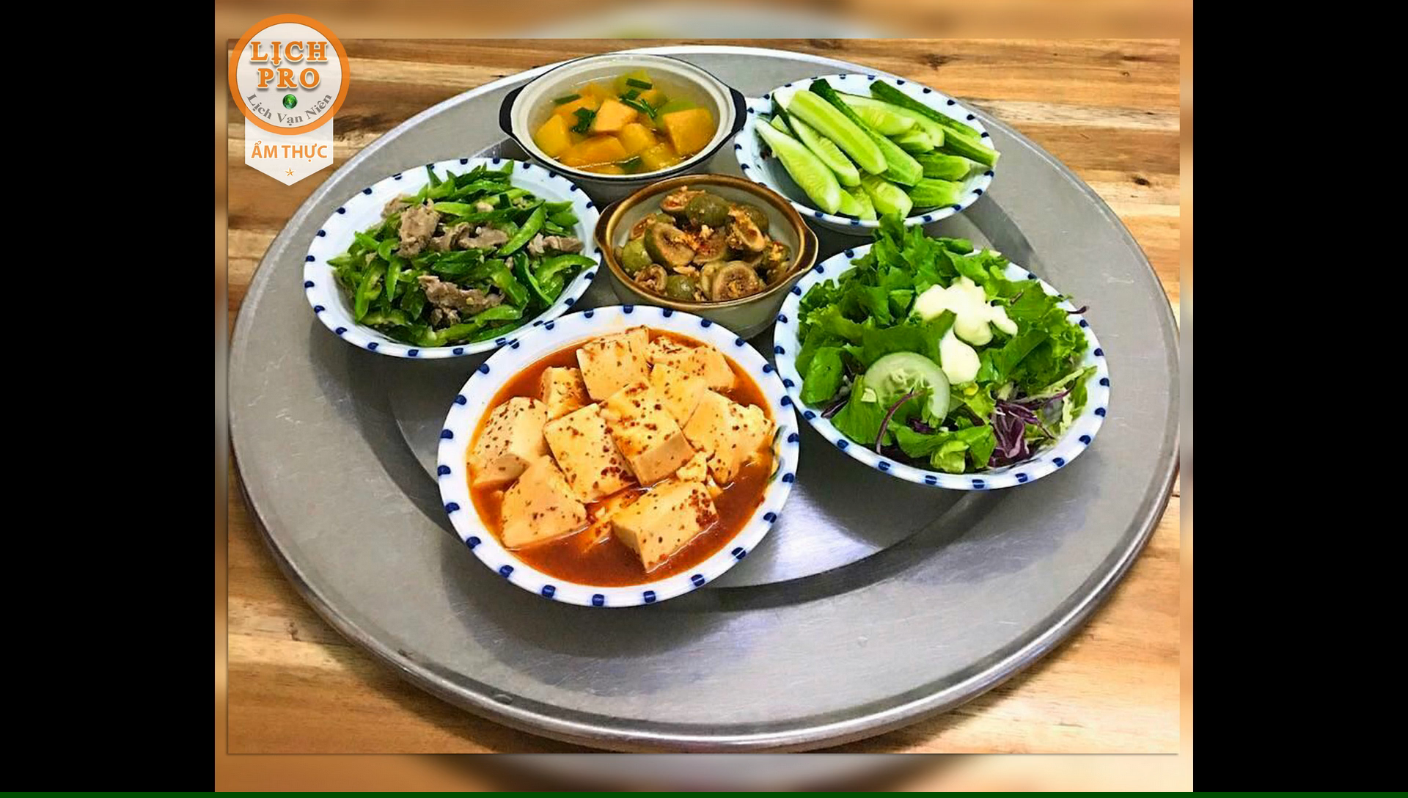

Slide 11
Các bữa ăn trong đoạn phim trên đã phù hợp với tỉ lệ hợp lí của tháp dinh dưỡng chưa?

Slide 12
Trò chơi

Slide 13
CHUẨN BỊ
Tổ 1: Rau, củ
Tổ 3: Thịt
Tổ 2:Quả
Tổ 4: Gia vị

Slide 15
Tại sao ta nên ăn phối hợp nhiều loại thức ăn và thường xuyên thay đổi món ăn?

Slide 16
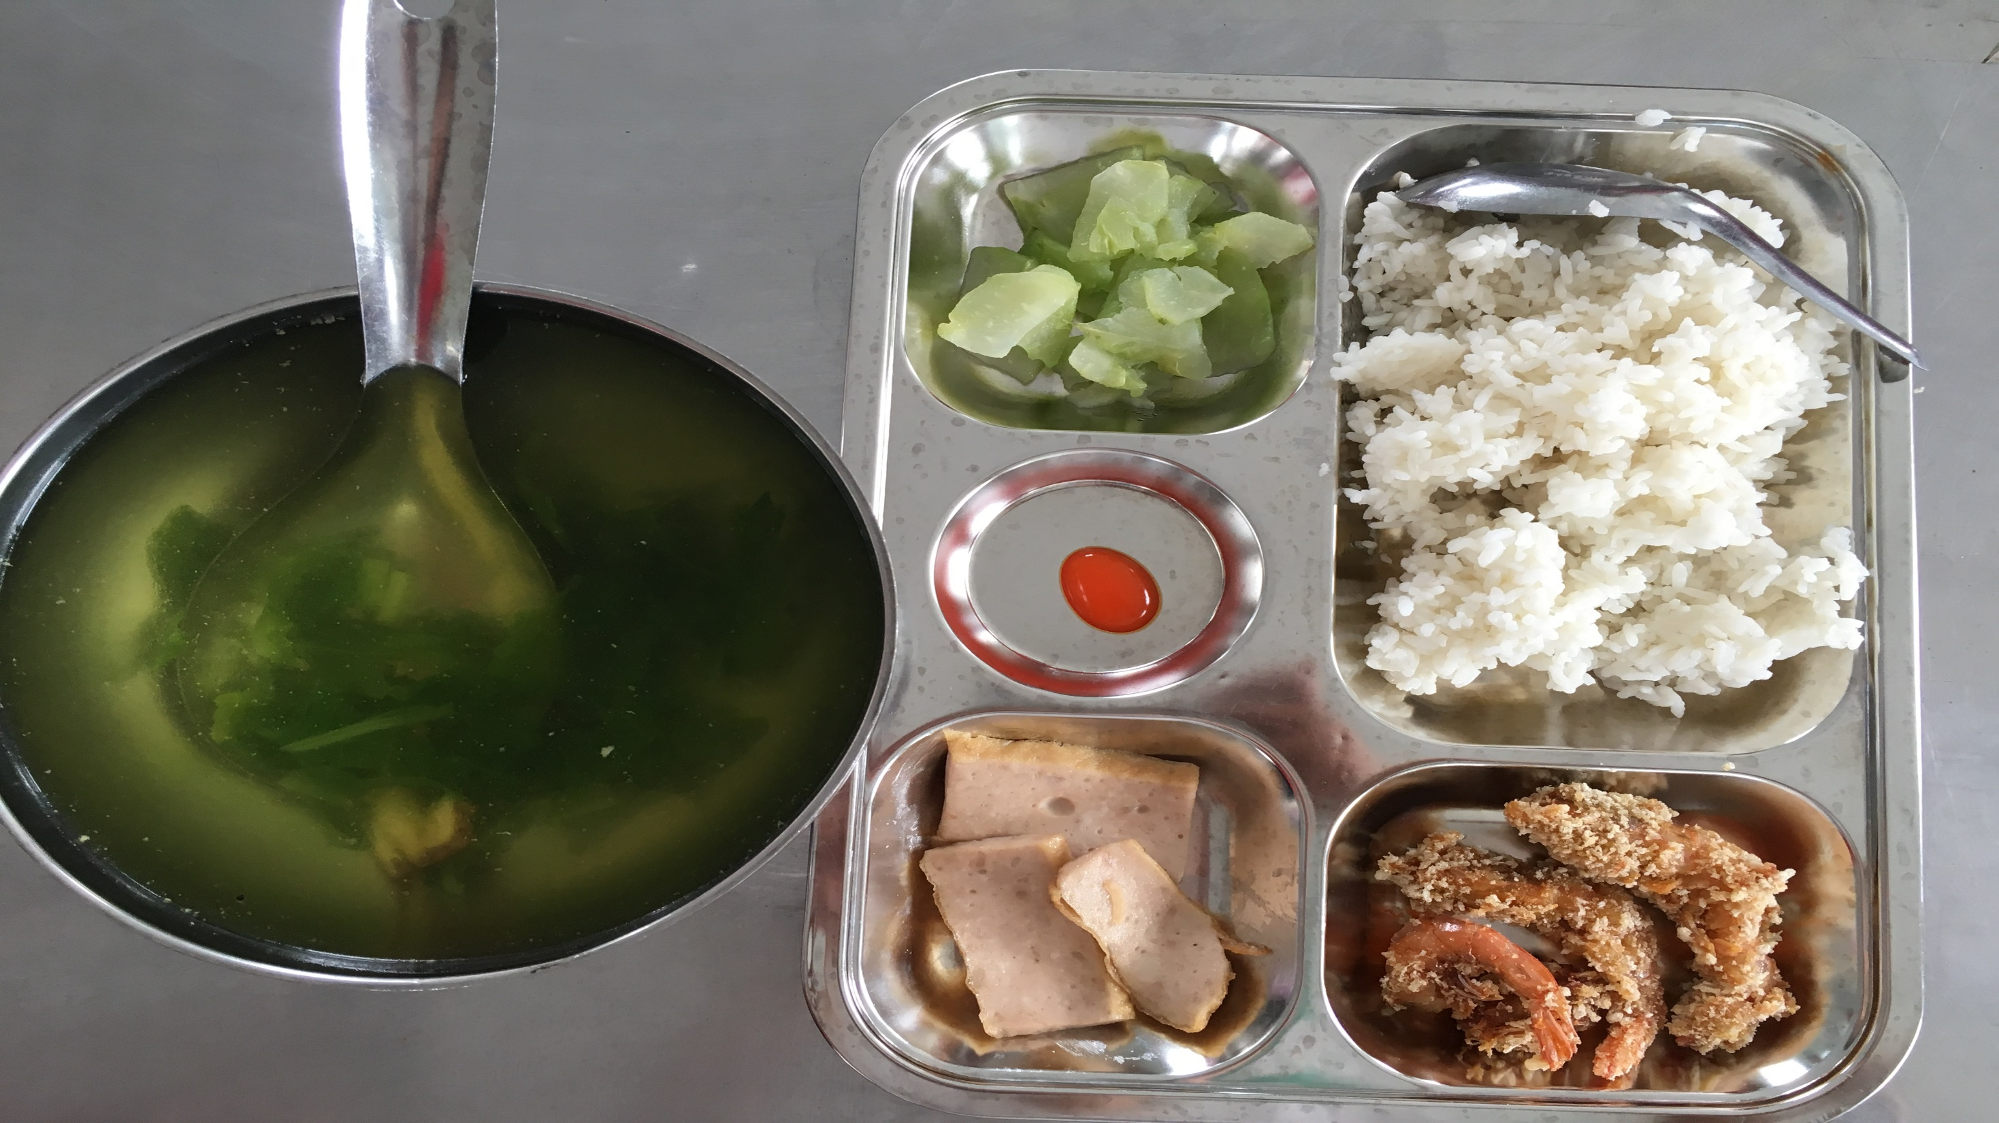
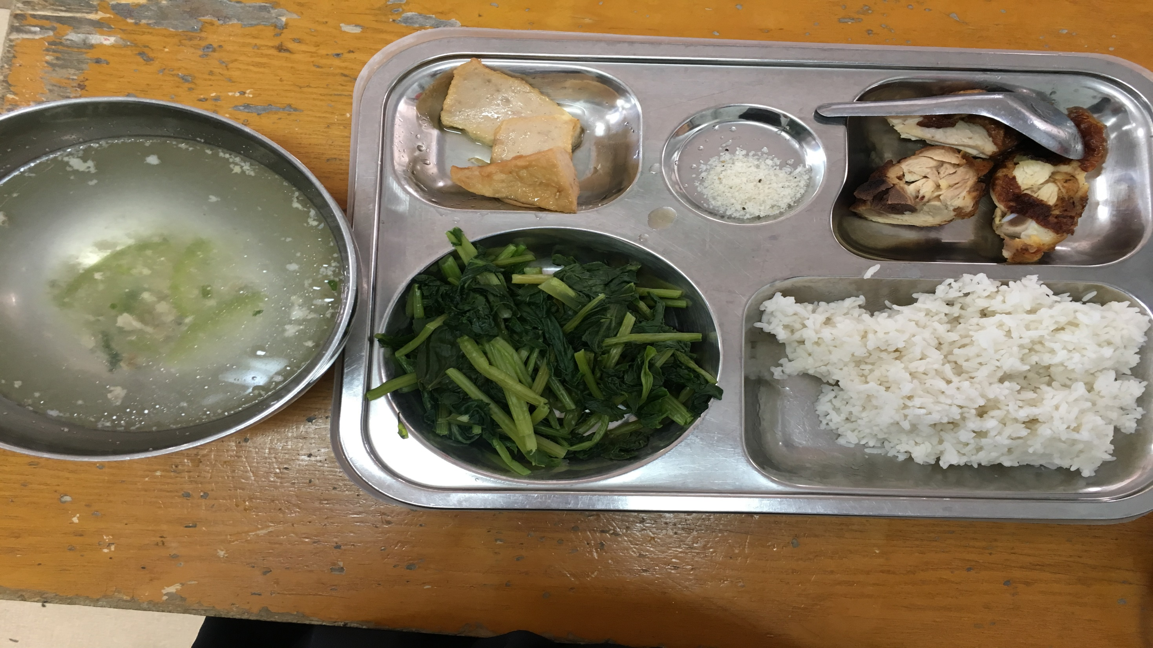
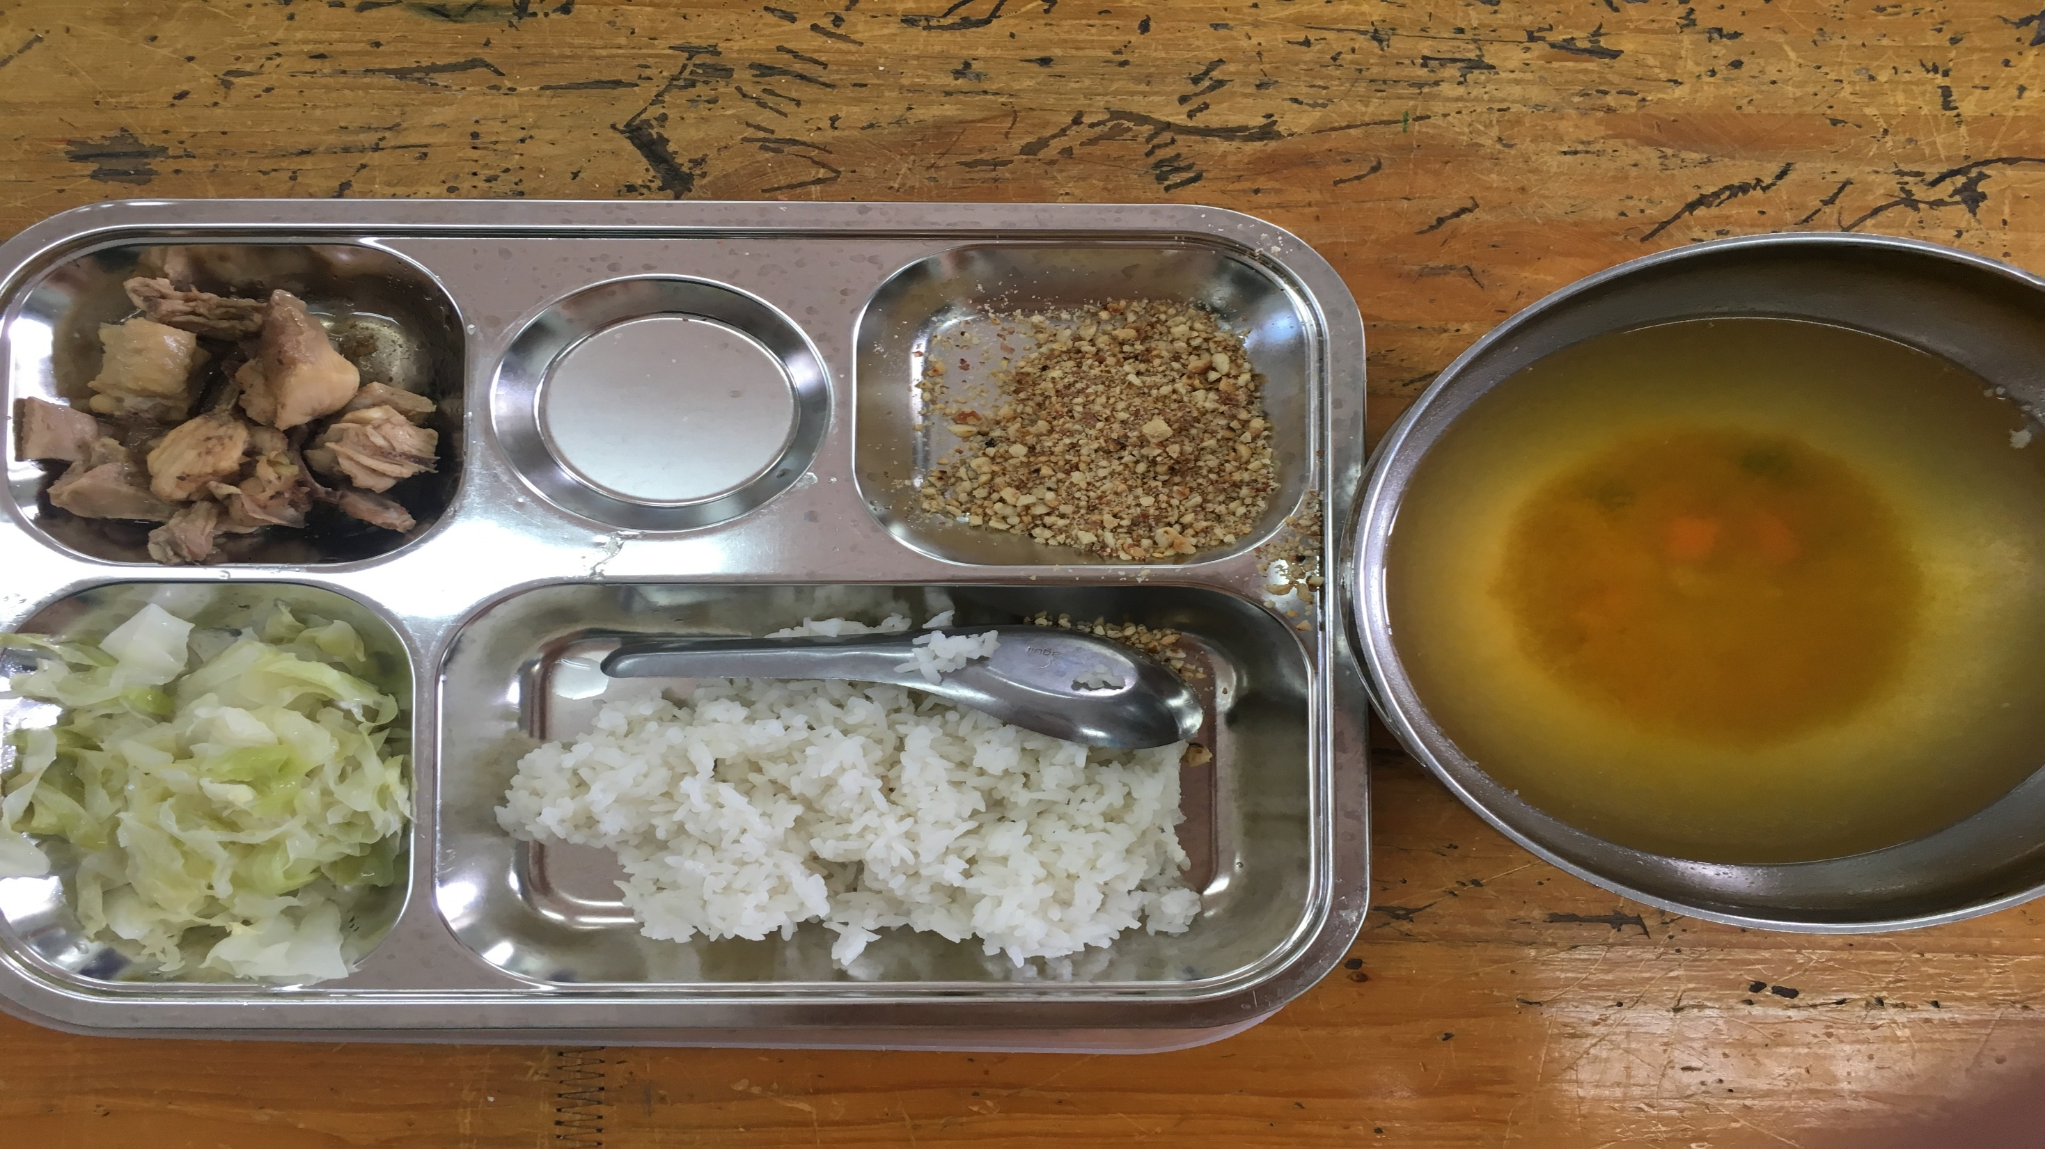
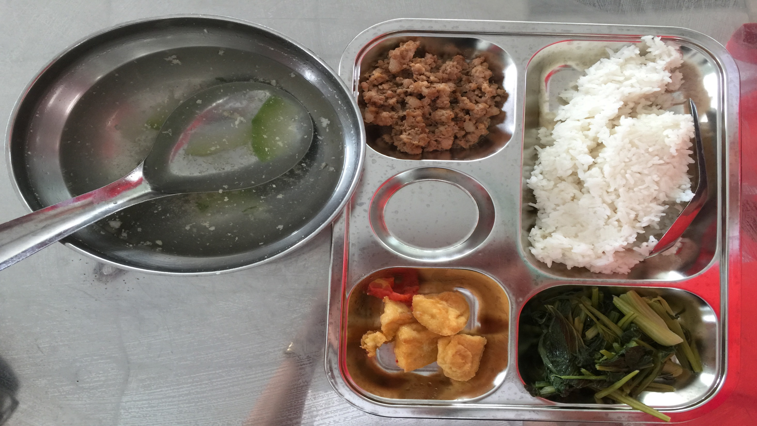
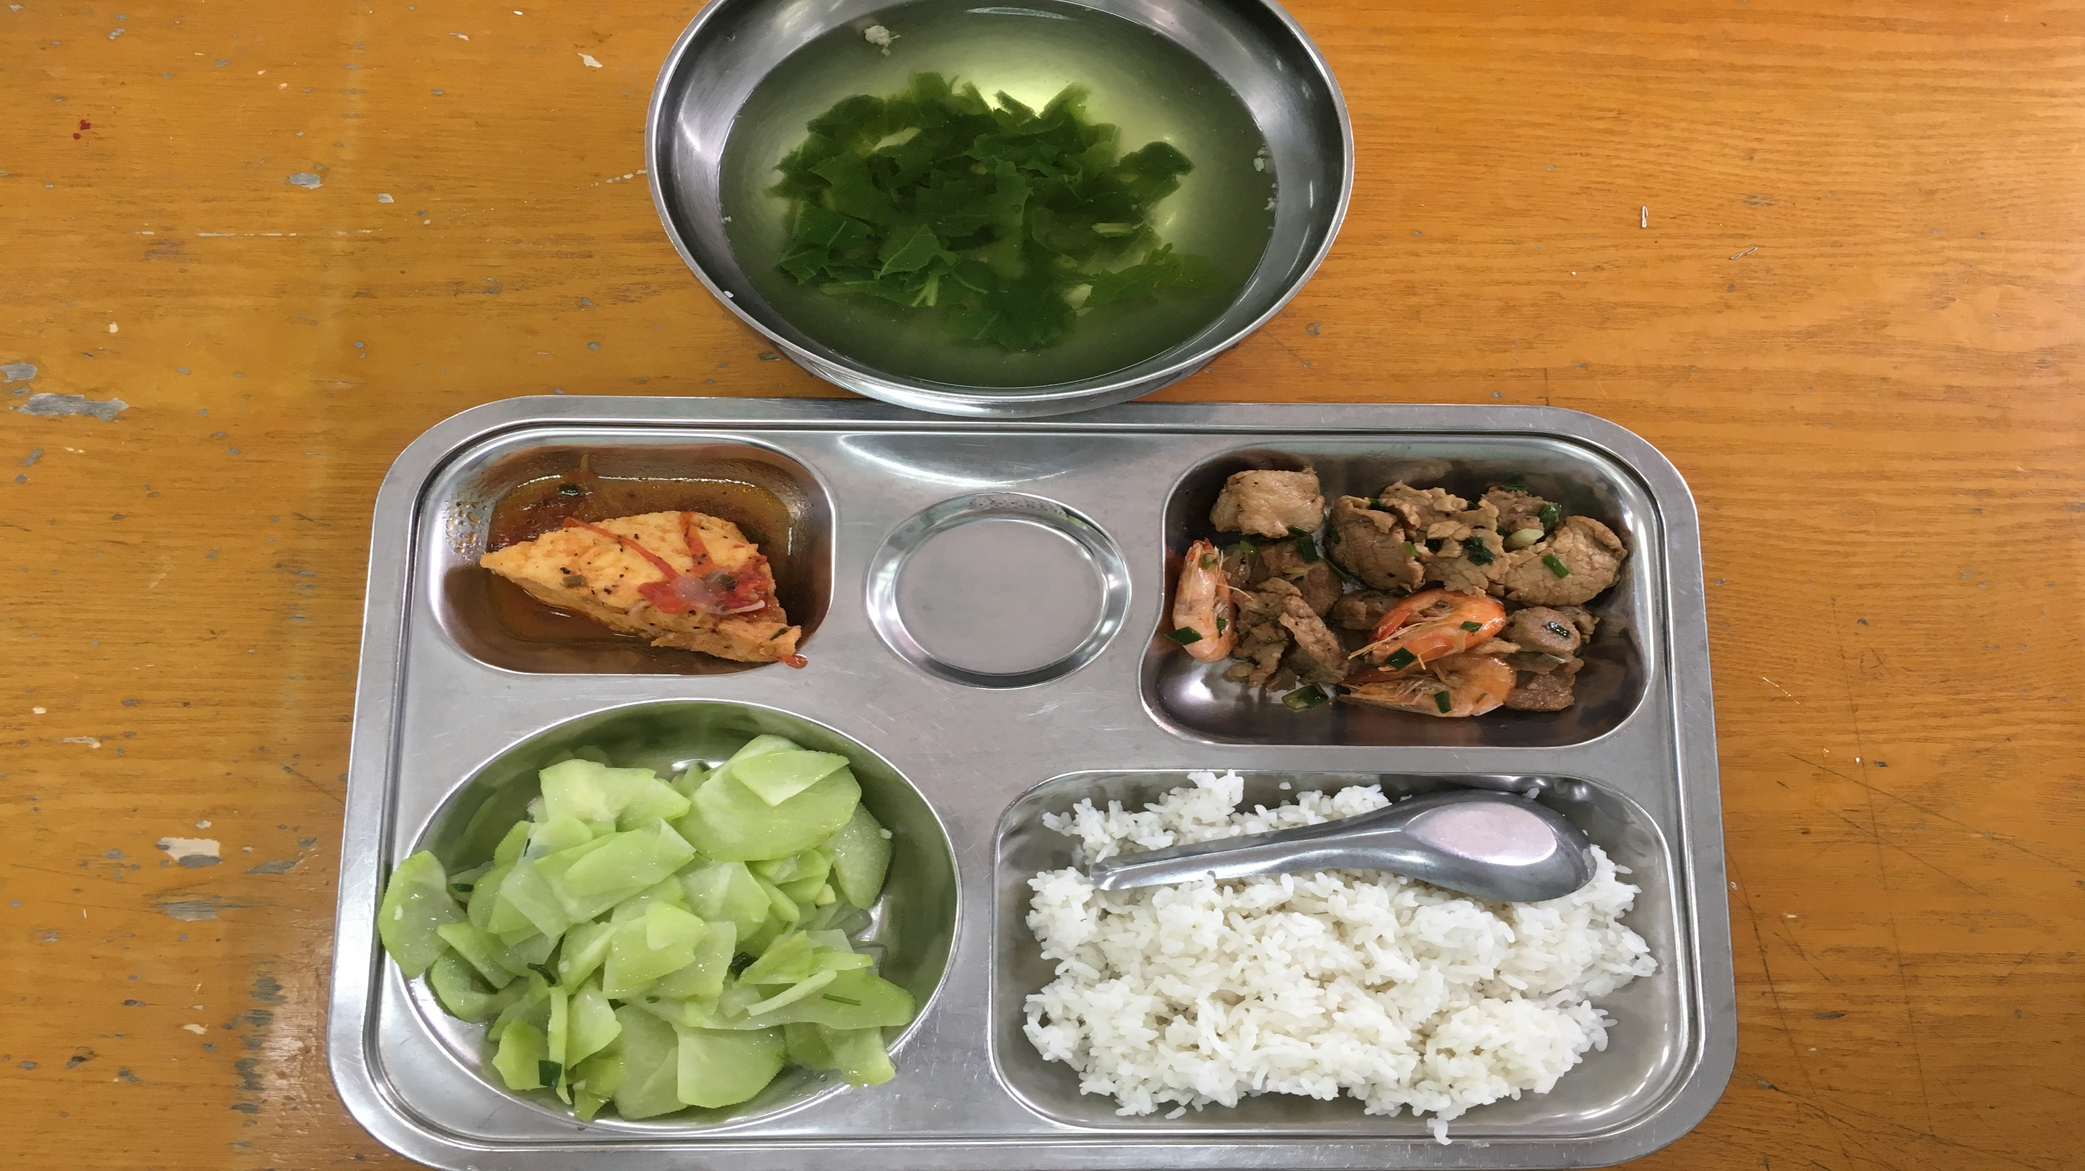

Slide 17

CÁM ƠN CÁC THẦY CÔ GIÁO ĐÃ THAM DỰ TIẾT HỌC NÀY
XIN TRÂN TRỌNG CẢM ƠN!

